Slide 1

Control Inmobiliario Municipal (Ex Inmobiliaria
Municipal)

Slide 2

“La función de esta oficina NO es competir con las comerciales sino tener un Rol SOCIAL”
En el año 2014,
ayudamos a los comerciantes
SI al asesoramiento Integral Inmobiliario gratuito Municipal.

Slide 3
2
Profesionales
Oficina Sede Central
(Centro comercial de Berazategui)
Oficina Sede Rural
(Centro Agrícola El Pato)
Oficina Centro Cívico, Cultural y Recreativo Municipal Gutiérrez
400.000
Habitantes
120.000
Consultas
recibidas
30%
Vecinos consultaron
Ordenanza de creación Órgano Mediador contratos de alquiler (Familiares y comerciales)
Articulación con Defensoría del
Pueblo. Certificación
De Firmas.
Reconocimiento Nacional por Gestión Innovadora en políticas públicas de Hábitat
1ºEncuesta Distrital para Inquilinos
de la Provincia (2019)

Slide 4
CONDICIONES INICIALES
168
PROCREAR
Crecimiento Centro Comercial
Abusos de las Inmobiliarias
Conflictos de dueños directos
Asesoramiento General Gratuito
En alquileres
En
Ventas
En arrendamientos
Rurales
Comerciantes
Regularización Dominial
Formato Actual

Slide 5
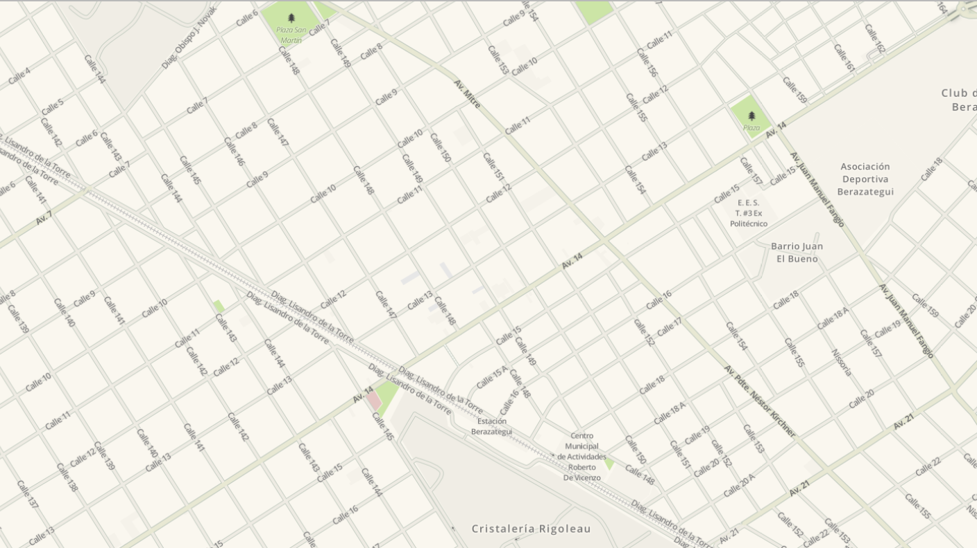
Ubicación estratégica

Slide 6


PROBLEMÁTICAS
Inicios con el
Colegio de Martilleros
TENSIÓN PERMANENTE
Inmobiliarias
Dueños
Inquilinos
Comunícate
al
4356-9200 Int. 2387

Slide 7
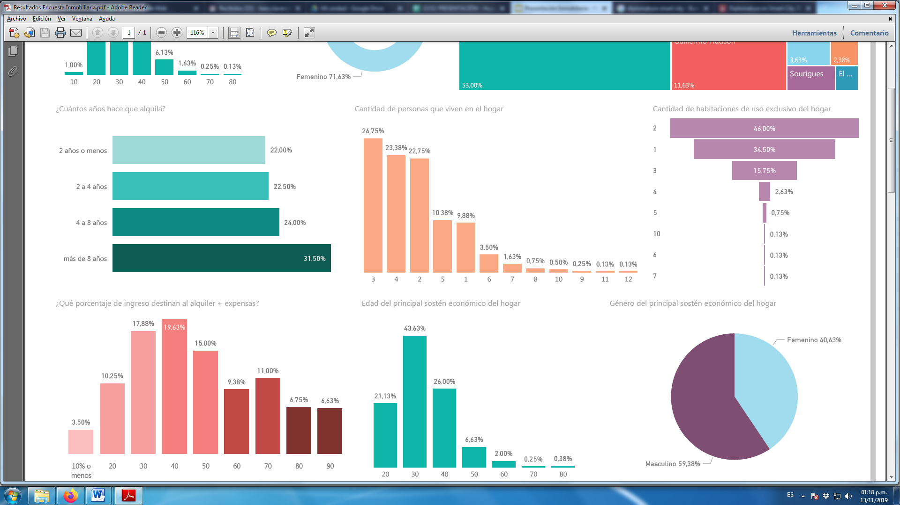
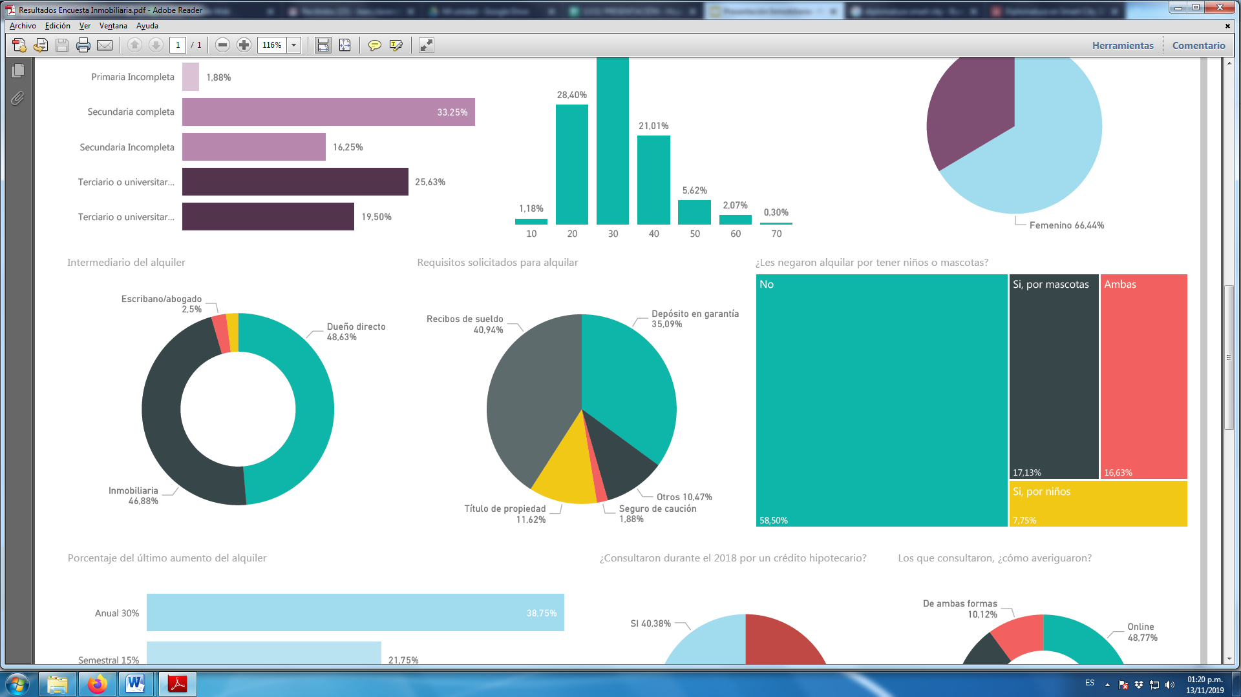

Slide 8
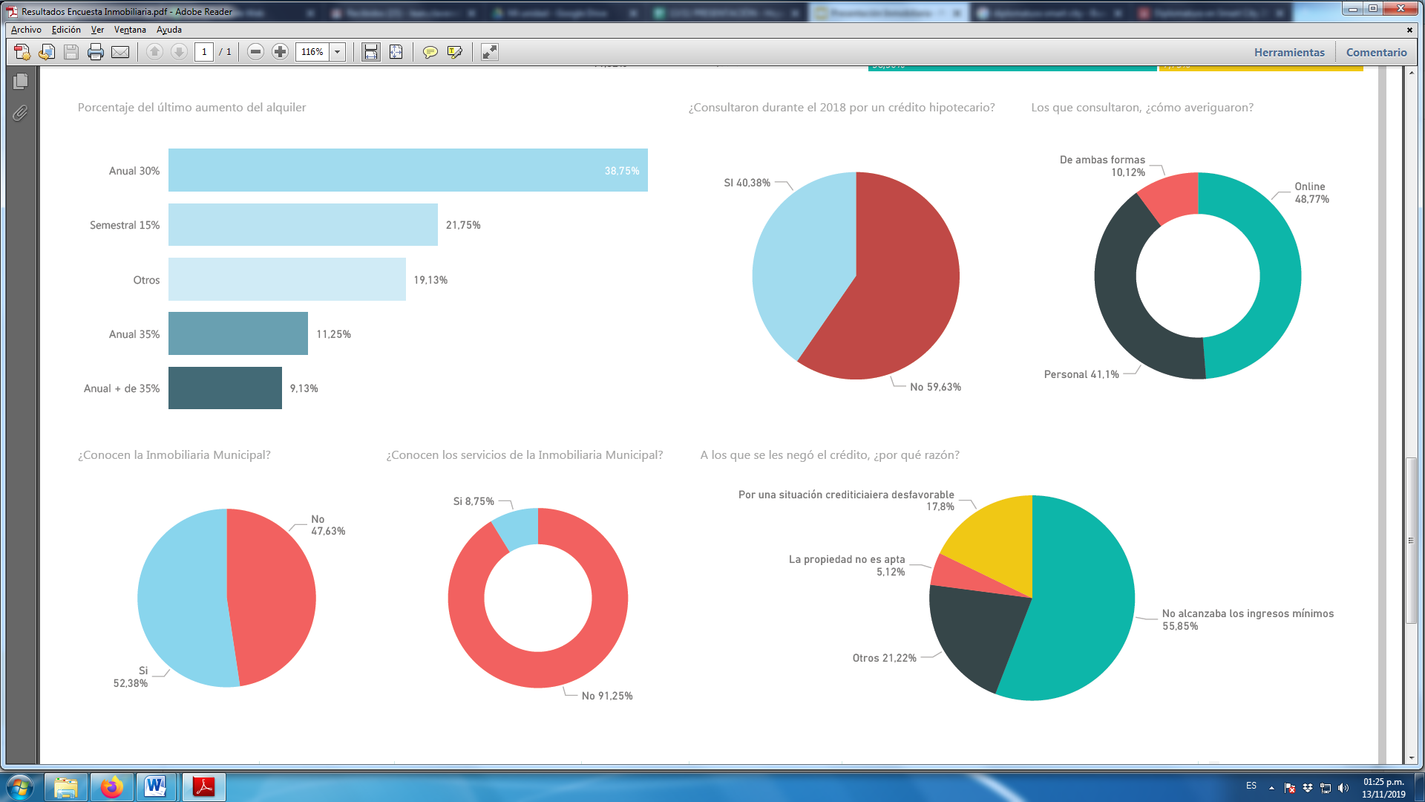

Slide 9
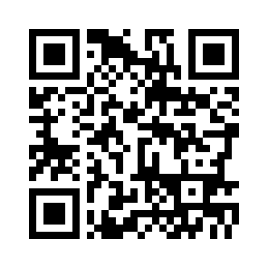
¡MUCHAS GRACIAS!
Controlinmobiliariomunicipal@berazategui.gob.ar
Controlinmobiliariomunicipal@gmail.com
Tel: 4356-9200 Int. 2387
Calle 148 N° 1328 e/ 13 y 14

